Slide 1
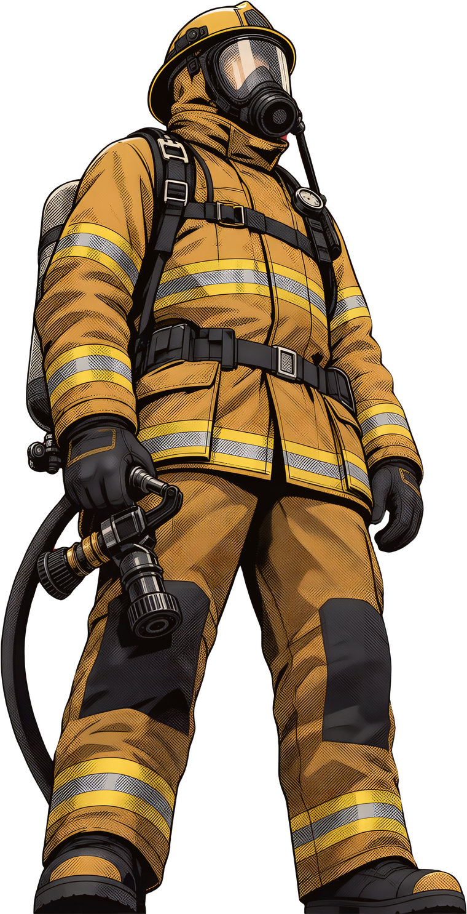


RED DE DRONES PARA DETECCIÓN Y VIGILANCIA DE INCENDIOS FORESTALES
Profesor: Nicolás Boettcher
Diego Muñoz · Ignacio Pastén · Eduardo Escalona · Diego Hidalgo
Notes:
1

Slide 2
Chile, uno de los países más expuestos a incendios forestales
CONTEXTO
El tiempo entre el inicio de un foco y su detección aumenta de forma no lineal la superficie afectada y el riesgo para la vida humana.
RSUPP: la línea base (Xu, Li & Zhang, 2022)
TRABAJO RELACIONADO
Método RSUPP
Ruta Cerrada
Validación Exitosa
El método RSUPP utiliza un mapa de riesgo de incendio estático, dividiendo el área en subáreas mediante Gaussian Mixture Clustering para optimizar la vigilancia.
Calcula una ruta cerrada tipo TSP por subárea utilizando una red neuronal RSOM, lo cual mejora la eficiencia de patrullaje en comparación con métodos aleatorios tradicionales.
Este enfoque fue validado en un parque forestal de Nanjing, China, mostrando resultados superiores en comparación con otros métodos, lo que resalta su efectividad en condiciones reales.
Red de Drones para Detección y Vigilancia de Incendios Forestales
2
Notes:
2

Slide 3
PROBLEMÁTICA
Un dron solo es un punto único de falla
Detección satelital (FIRMS): resolución de 375 m–1 km y horas entre pasadas
Torres y brigadas (CONAF): cobertura limitada, dependen de visibilidad humana
Vigilancia aérea tripulada: alto costo, sin cobertura persistente
PROBLEMÁTICA CENTRAL
Ausencia de una infraestructura de red geolocalizada y de un esquema de ruteo que permita a una flota de drones mantener cobertura de detección temprana, de forma resiliente ante fallas y amenazas dinámicas.
Notes:
5

Slide 4
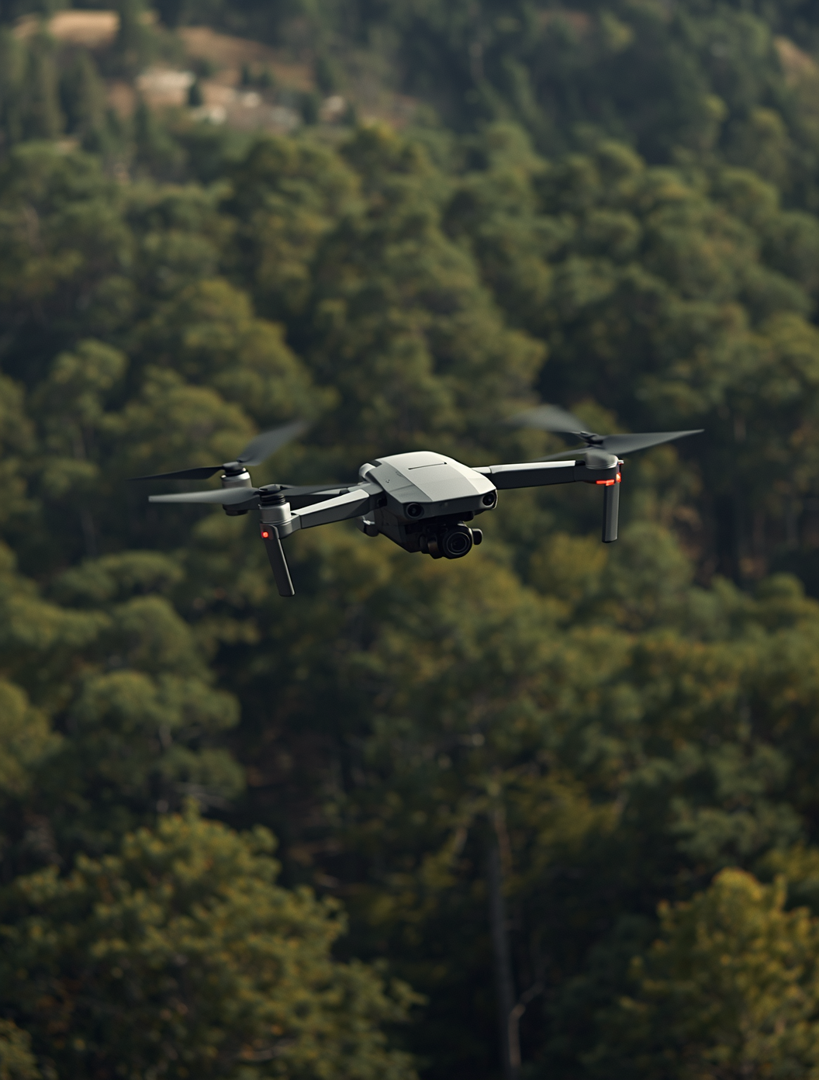
La resiliencia no se logra con más drones, sino con topología
HIPÓTESIS
Si el área se modela como un grafo geoespacial ponderado G(V,E), con costos de arista calculados dinámicamente a partir de metadata real (elevación, vegetación, viento, temperatura, incendios activos, restricciones legales), entonces algoritmos de ruteo resiliente (rutas alternativas, caminos disjuntos, re-ruteo dinámico) permitirán mantener cobertura de vigilancia ante la falla de nodos o aristas específicas, superando a un esquema de ruta única y estática.
6
Notes:
6

Slide 5
BRECHA Y MEJORA PROPUESTA
De un ciclo estático a un grafo resiliente
Dimensión
Xu, Li & Zhang (2022) — Base
Propuesta de este proyecto
Estructura
Ciclo TSP único por subárea (RSOM)
Grafo G(V,E) con múltiples rutas factibles
Origen del riesgo
Mapa estático, precomputado
Metadata dinámica desde 6 fuentes chilenas
Ante una falla
Sin recuperación; ciclo interrumpido
Caminos alternativos y recálculo de costo
Contexto
Nanjing, China
Interfaz urbano-forestal de Chile
Red de Drones para Detección y Vigilancia de Incendios Forestales
4
Notes:
4

Slide 6
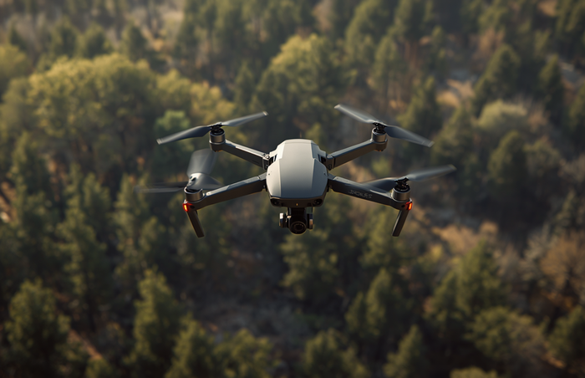
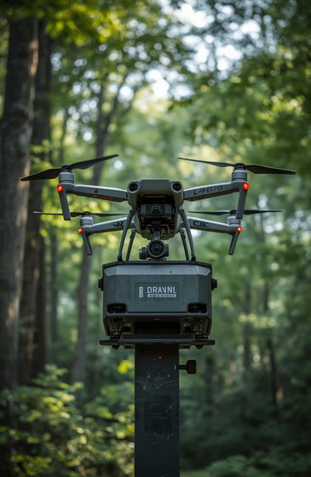
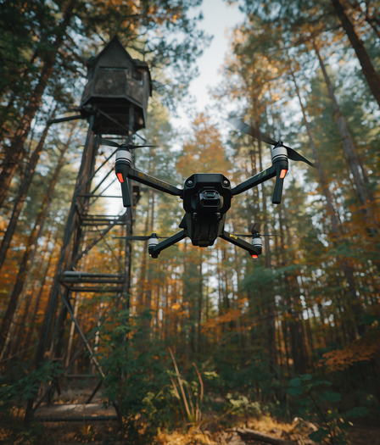
OBJETIVO GENERAL
Diseñar una infraestructura de red geoespacial y un esquema de ruteo resiliente para una flota de drones de vigilancia de incendios forestales en zonas de interfaz urbano-forestal de Chile.
OBJETIVOS ESPECÍFICOS
Analizar el modelo RSUPP y sus limitaciones frente a fallas
Modelar la zona como un grafo geoespacial G(V,E)
1
2
Integrar metadata dinámica desde 6 fuentes chilenas
Identificar fallas y eventos que puedan afectar la red
3
4
Diseñar una estrategia de ruteo resiliente
Comparar la propuesta vs. RSUPP en escenarios normales y de falla
5
6
7
Notes:
7

Slide 7
INFRAESTRUCTURA
Un grafo con más de un camino entre nodos críticos
Despegue / base
Relevo
Vigilancia
Puntos fijos donde la flota despega, aterriza y se recarga
Extiende el alcance más allá de la autonomía de un único dron
Puntos de riesgo priorizados según el mapa de incendio
Condición de k-conectividad: al menos dos caminos disjuntos entre cada nodo de vigilancia crítico y su base asociada.
Red de Drones para Detección y Vigilancia de Incendios Forestales
8
Notes:
8

Slide 8
FUENTES DE DATOS
Seis fuentes públicas chilenas alimentan la red
OSM (Geofabrik)
IGM/MOP
Edificios, vialidad
Elevación, pendiente
Descarga extracto regional
Servicio ArcGIS REST
DMC
CONAF
Temperatura, viento, humedad
Vegetación, riesgo
Consulta programática
Descarga catastro vegetacional
FIRMS (NASA)
MBN / Geoportal
Focos activos casi en tiempo real
Zonas protegidas y restricciones
API con bounding box
Consulta WMS/WFS
Red de Drones para Detección y Vigilancia de Incendios Forestales
9
Notes:
9

Slide 9
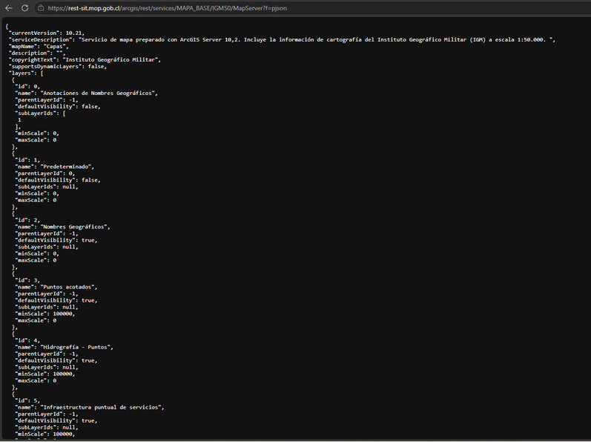
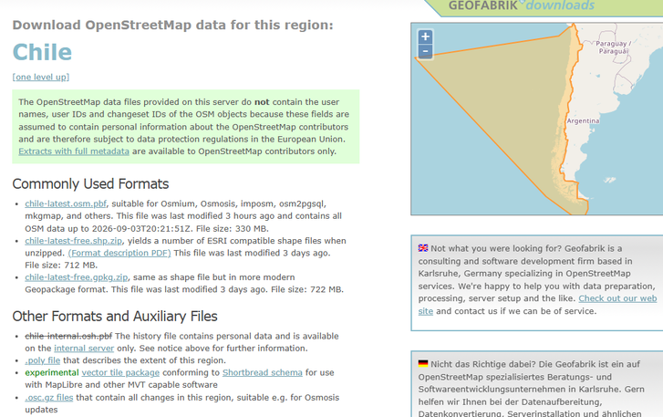
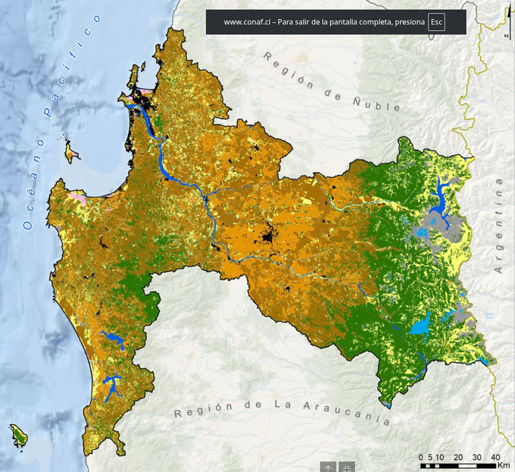
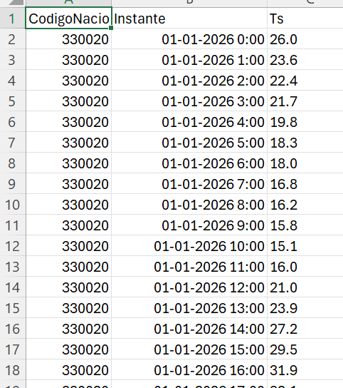
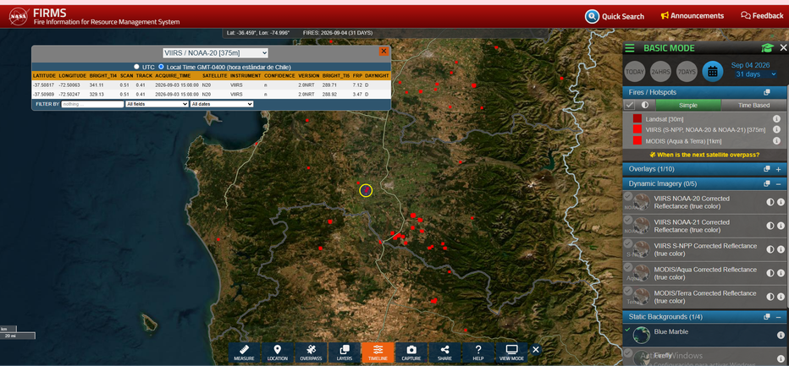
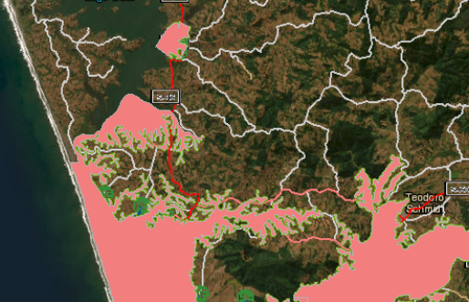
EVIDENCIA DE FACTIBILIDAD
Consultas reales realizadas sobre cada fuente
IGM/MOP
(JSON de capas)
OSM/Geofabrik
(archivo descargado)
CONAF
(catastro)
DMC
(datos estación)
FIRMS
(CSV de focos)
MBN/Geoportal
(capa protegida)
Red de Drones para Detección y Vigilancia de Incendios Forestales
10
Notes:
10

Slide 10
METADATA
Estática vs. dinámica: la clave de la resiliencia
ESTÁTICA (baja frecuencia)
DINÁMICA (casi tiempo real)
Elevación y pendiente (IGM) · Vegetación (CONAF, anual) · Edificaciones (OSM) · Zonas protegidas (MBN)
Viento, temperatura, humedad (DMC, horaria) · Focos activos (FIRMS, cada 3–12h)
Función de costo por arista:
cᵢⱼ = (w₁dᵢⱼ + w₂pᵢⱼ + w₃rᵢⱼ) × (1 + πᵢⱼ(t))
Costo base (estático) × penalización dinámica — si π→∞ (foco activo dentro del radio de exclusión), la arista se remueve del grafo.
Red de Drones para Detección y Vigilancia de Incendios Forestales
11
Notes:
11

Slide 11
AMENAZAS
Cuatro categorías que pueden inhabilitar la red
Ambientales
Operacionales
Viento/temperatura extrema, niebla o baja visibilidad
Incendio activo bloqueando un tramo, obstáculos no mapeados
Regulatorias
De infraestructura
Restricciones de espacio aéreo, zonas protegidas (MBN)
Falla de nodo de relevo/recarga, pérdida de comunicación
Notes:
12

Slide 12
CONCLUSIÓN Y PRÓXIMOS PASOS
Bases sentadas; sigue la implementación
1
Instanciar el grafo G(V,E) sobre una zona piloto concreta
2
Implementar la función de costo dinámica
3
Diseñar e implementar los algoritmos de ruteo resiliente
4
Evaluar la propuesta vs. un esquema de ruta única, bajo fallas simuladas
Red de Drones para Detección y Vigilancia de Incendios Forestales
13
Notes:
13

Slide 13

Preguntas
Notes:
14

